Slide 1
Karaktergivning i samfundsfag, c-niveau

Slide 2
”Faglige mål”
du skal kunne huske viden fra tidligere forløb og bringe det løbende i spil resten af året
når vi arbejder med cases fra virkeligheden (fx artikler, statistik mv.) så skal du kunne anvende begreber og samfundsfaglige ord i din behandling af materialet.
du skal selv have viden om aktuelle/nylige cases (dvs. følge med i nyhederne i en eller anden grad)
du skal (i princippet) kunne gå samfundsfagligt nysgerrigt til casematerialer (uanset emne), selv hvis jeg ikke har givet dig spørgsmål til det på forhånd

Slide 3
du skal vide, hvad samfundsfag gerne vil undersøge af problemstillinger og hvordan disse undersøges samfundsfagligt (tænk fx på forskellen på, hvordan I arbejder i samf vs. i et sprogfag)
du skal kunne reflektere over, hvad bestemte typer af materialer kan bruges til at sige noget om (hvilket spørgsmål kan fx en bestemt tabel svare på?)
du skal selv kunne aflæse modeller, tabeller og diagrammer og kunne udpege og tale om elementer, hvor du mener der er fagligt relevante pointer
du skal kunne bruge fagets begreber uanset om du bare gengiver noget fra bogen, trækker informationer ud af en graf eller diskuterer dine eller andres holdninger. (OBS at det er væsentligt at komme på banen ved alle typer af spørgsmål).

Slide 4
Opsummering
Du skal kunne huske de samfundsfaglige begreber
Du skal kunne bruge dem på virkeligheden/materialerne
Du skal kunne gøre ovenstående på flere niveauer!
Beskrivelse, undersøgelse og diskussion
Du skal selv kunne afkode tabeller og diagrammer og bruge begreberne i relation til dem
Du skal følge med i (samfunds-)nyhederne i en eller anden grad

Slide 5
Omsat til karakterer…
12 Udtømmende opfyldelse af fagets mål, med ingen eller få uvæsentlige mangler.
10 Omfattende opfyldelse og nogle mindre væsentlige mangler
7 Opfyldelse af fagets mål, med en del mangler.
4 Jævn opfyldelse og adskillige væsentlige mangler
02 Minimalt acceptable grad af opfyldelse af fagets mål.

Slide 6

Det jeg kan se
Mundtlig deltagelse
Fælles i klassen
Gruppearbejde
Én til én når jeg står ved dig
Aktuelt-diskussioner
Præsentationer
Evt. skriftlig deltagelse
Elevfeedback
Tests/prøver
Alt det du ved ?

Slide 7
Årsprøve og eksamen – Samf C-niveau

Slide 8
Ex. på eksamenssæt (se modulet)
OBS at der på det eksempel I har fået udleveret står en ”oversættelse” af hvad du forventes at gøre ved hvert af spørgsmålene.
Til årsprøven og eksamen er denne hjælp der IKKE. Der vil kun stå de tre spørgsmål + deres bilag.

Slide 9
Hvad bliver du prøvet/eksamineret i?
Du bliver prøvet i din faglige viden fra 1g (begreber, teoretikere, evt. sammenhænge mellem forløb) – inkl. grundforløbet
Du skal vise i hvor høj grad du lever op til de faglige mål
…og hvad var det nu de var for noget?

Slide 10
Fra karakter-ppt: Overordnet opsummering af de faglige mål
Du skal kunne huske (og udtale) de samfundsfaglige begreber
Du skal kunne bruge dem på virkeligheden/materialerne
Du skal kunne gøre ovenstående ved forskellige sværhedsgrader!
Beskrivelse, undersøgelse og diskussion
Dvs. du skal selv bringe dem ind i samtalen!
Du skal selv kunne afkode tabeller og diagrammer og bruge begreberne i relation til dem
Du skal gerne kunne relatere casematerialet til aktuelle samfundsfaglige nyheder
Notes:
Se tidligere power point for præcis gennemgang af faglige mål

Slide 11
Omsat til karakterer…
12 Udtømmende opfyldelse af fagets mål, med ingen eller få uvæsentlige mangler.
10 Omfattende opfyldelse og nogle mindre væsentlige mangler
7 Opfyldelse af fagets mål, med en del mangler.
4 Jævn opfyldelse og adskillige væsentlige mangler
02 Minimalt acceptable grad af opfyldelse af fagets mål.

Slide 12
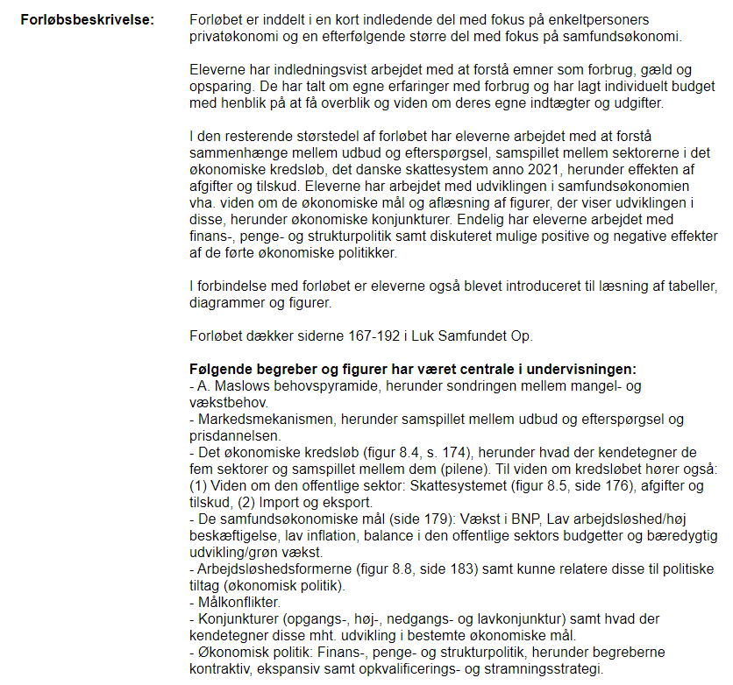
Overblik over forløbenes faglige indhold
Censor bruger forløbsbeskrivelsen til at vide, hvad I bør kunne
…finder du i jeres studieplan på lectio
Klik dig ind på forløbet, så ser du de info både du og censor har adgang til
Ex: Forløbsbeskrivelse fra økonomi-forløbet
Notes:
OBS at det ene forløb hedder ‘politik 1’ fordi der vil komme et til politik forløb og til eksamen vil de to forløbs pensum blive lagt sammen i én gruppe af eksamensspørgsmål.

Slide 13
Prøvens forløb
Prøven er kun mundtlig.
Du kommer ind i lokalet – her er jeg, en censor og dig. Mobil afleveres.
Du trækker et nr., der bestemmer hvilket eksamenssæt du trækker.
Dvs. det er helt tilfældigt hvilket spørgsmål I hver især trækker
Du får mulighed for at stille evt. opklarende spørgsmål, men kan ikke få hjælp af faglig eller vejledende karakter.
Du har 48 minutters tid til at forberede dig på eksaminationen.
Eksaminationen tager 30 min. inkl. at du trækker opgave og vi vurderer karakter og du får den.

Slide 14
Om eksamenssættene
Ligger i forlængelse af ét af de forløb I/vi har haft (inkl. grundforløbet).
Består altid af:
Angivelse af forløb
Tre for eleven ukendte spørgsmål med stigende faglig sværhedsgrad
For eleven ukendt bilagsmateriale, typisk med både tekst og statistik: 1 ½ - 2 normalsider

Slide 15
Din forberedelse og eksamination
Eksamen
Forløber som en samtale mellem mig og eleven og varer i praksis omkring små 25 minutter.
Starter med et oplæg fra dig på ca. 8 minutter inden jeg ‘tager over’ eller supplerer.
Min opgave er at afdække din viden vha. spørgsmål til dit oplæg og til relevant faglig viden. Det er ikke et forhør, men en hjælp til at du kan vise hvad du kan ☺
Censors opgave er at tage referat af hvordan eksamen forløber, herunder hvad jeg spørger til og du kommer ind på. Det er mhp. at du får den mest passende karakter pba. præstationen. Censor må gerne stille uddybende spørgsmål, og gør det ikke for at være kritisk eller træls.
Notes:
OBS a

Slide 16
Din præsentation
Starter eksaminationen og skal vare ca. 8 minutter.
HUSK at de tre spørgsmål stiger i ”faglig sværhedsgrad”, så prioritér at nå hen til spørgsmål 2 og 3 relativt hurtigt.
Jeg skal nok hjælpe, hvis jeg kan se at tiden skrider…
Skal være en fremlæggelse af din besvarelse af de tre problemstillinger du trak.
Er din mulighed for at styre slagets gang og sætte en retning for den efterfølgende samtale ift. hvilke begreber du selv nævner og fx perspektiverer til. (Og jeg hjælper selvfølgelig, hvis du bliver nervøs eller går i stå eller noget ☺ )

Slide 17
Hjælpemidler i forberedelsen
Du har ikke adgang til almindeligt ‘åbent’ internet. Dvs.
At ALLE dine noter skal være downloadet til din computer som en fil! Du kan ikke tilgå dem i en sky som fx google drev, iCloud eller lign.
Du har kun adgang til helt bestemte enkeltsider som har været anvendt i undervisningen (se forløbet ”tilladte hjælpemidler” i studieplanen).
Hvis jeg pba. eksaminationen eller oplægget får mistanke om snyd vil det blive undersøgt, om din computer har tilgået og anvendt andet internet end det tilladte eksamensinternet - men det bliver self ikke aktuelt ☺
Du må medbringe evt. grundbøger (Luk Samfundet Op).
Du må medbringe udprintede eller håndskrevne noter.

Slide 18
Spørgsmål??
Jeg lægger ppt’en op til jer, så I kan kigge den igennem i ro fred op til…

